Slide 1
ИНТЕРНЕТ-МАГАЗИН
Выполнили:
Шавров Я. и Ульянкин И.
ученики 10 класса
МБОУ СОШ №1 с. Доброе
Научный руководитель
Полетаева Т.Н.
с.Доброе
2021 г.

Slide 2
Цель работы:
Создать интернет–магазин

Slide 3
Задачи проекта:
Создать главное меню;
Оформление сайта;
Выбор товара.

Slide 4
Идея проекта
Сделать интернет-магазин связанный с компьютерными играм.

Slide 5
В чём заключается реализация проекта?
Выбор темы.
Распределения объёма работы между участниками проекта.
Подбор изученного и нового материала для реализации задуманного.
Дизайн проекта.

Slide 6
Технологии и библиотеки проекта.
В проекте используются :
Flask, sqlite3, Html, CSS

Slide 7
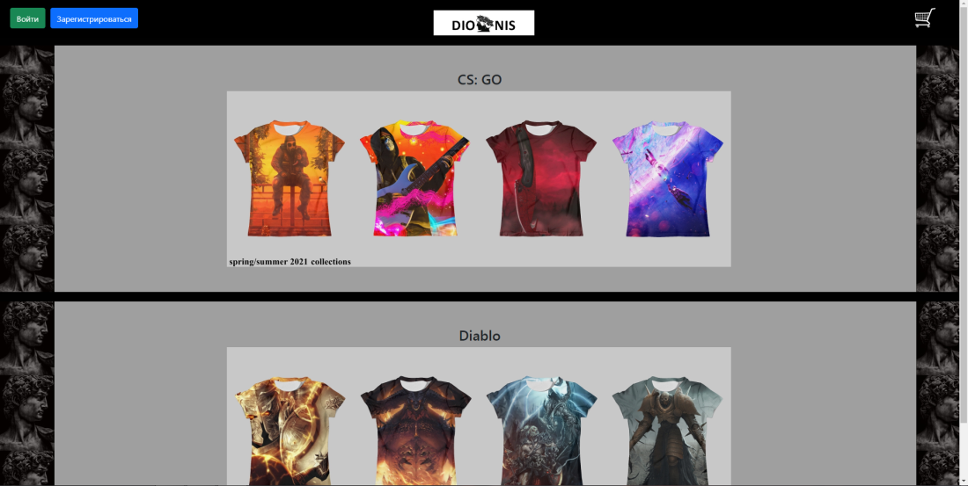
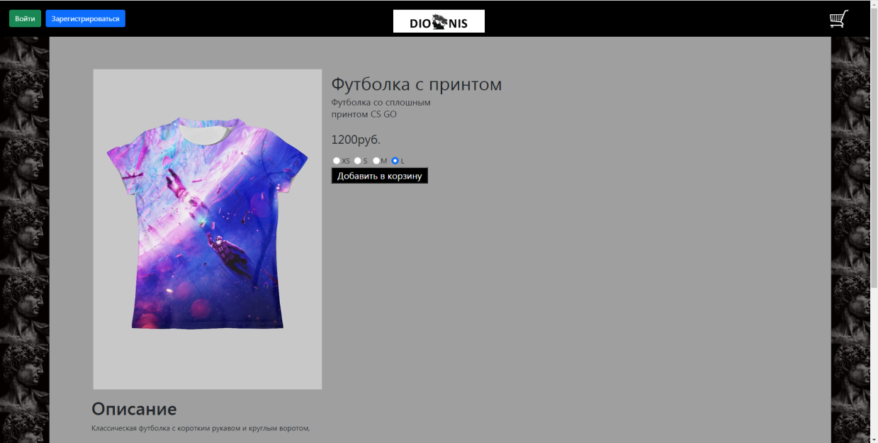
Скриншоты сайта

